Slide 1
МОТИВАЦИЯ
Уразов Диас ВТИПО 22

Slide 2

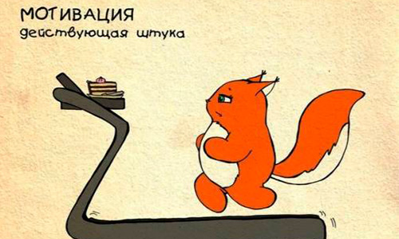
Мотивация?
Мотивация – потребность или желание, которое служит для того, чтобы активизировать поведение и направить его к достижению определенной цели.
фото
фото
фото
Высшая школа экономики, Москва, 2016

Slide 3
Мотивационные концепции
Мотивационные концепции
Теория инстинкта
Теория подавления влечения
Теория возбуждения
Гены обуславливают типичное для данного рода поведение
Гомеостаз
Некоторые виды мотивированного поведения повышают возбуждение
фото
фото
фото
Высшая школа экономики, Москва, 2016

Slide 4
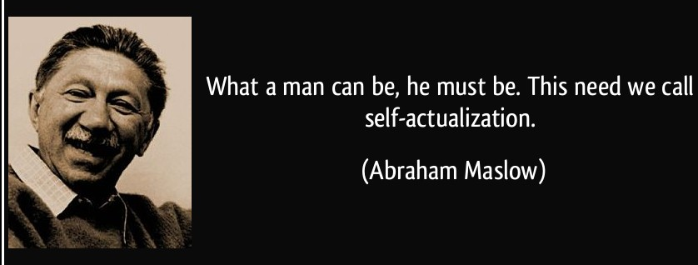
Иерархия потребностей
фото
Не все потребности одинаковы по своим последствиям → иерархия потребностей.
фото
фото
Высшая школа экономики, Москва, 2016

Slide 5
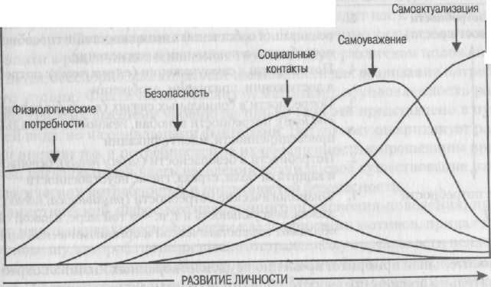
Иерархия потребностей
фото
фото
фото
Интенсивность различных потребностей как функция от уровня развития личности
Высшая школа экономики, Москва, 2016

Slide 6
15 черт самоактуализирующейся личности
Более адекватное восприятие действительности, свободное от влияния актуальных потребностей, стереотипов и предрассудков, интерес к неизведанному.
Принятие себя и других такими, какие они есть, отсутствие искусственных, защитных форм поведения и неприятие такого поведения со стороны других.
Спонтанность проявлений, простота и естественность. Такие люди соблюдают установившиеся ритуалы, традиции и церемонии, но относятся к ним с должным юмором. Это не автоматический, а сознательный конформизм лишь на уровне внешнего поведения.
Деловая направленность. Такие люди заняты обычно не собой, а своей жизненной задачей или миссией. Обычно они соотносят свою деятельность с универсальными ценностями и склонны рассматривать ее под углом зрения вечности, а не текущего момента. Поэтому все они в какой-то степени философы.
Они нередко склонны к одиночеству и для них характерна позиция отстраненности по отношению ко многим событиям, в том числе событиям собственной жизни. Это помогает им относительно спокойно переносить неприятности и быть менее подверженным воздействиям извне.
Автономия и независимость от окружения; устойчивость под воздействием фрустрирующих факторов.
Свежесть восприятия; нахождение каждый раз нового в уже известном.
фото
фото
фото
Высшая школа экономики, Москва, 2016

Slide 7
15 черт самоактуализирующейся личности
Пиковые переживания, характеризующиеся ощущением исчезновения собственного Я.
Чувство общности с человечеством в целом.
Дружба с другими самоактуализирующимися людьми; узкий круг людей, отношения с которыми весьма глубокие. Отсутствие проявлений враждебности в межличностных отношениях.
Демократичность в отношениях. Готовность учиться у других.
Устойчивые внутренние моральные нормы. Самоактуализирующиеся люди ведут себя нравственно, они остро чувствуют добро и зло; они ориентированы на цели, а средства всегда подчиняют этим целям.
«Философское» чувство юмора. Они относятся с юмором к жизни в целом и к самим себе, но никогда не считают смешной чью-либо ущербность или невзгоды.
Креативность, не зависящая от того, чем человек занимается и проявляющаяся во всех действиях самоактуализирующейся личности.
Они не принимают безоговорочно ту культуру, к которой принадлежат. Они не конформны, но и не склонны к бездумному бунтарству. Они достаточно критично относятся к своей культуре, выбирая из нее хорошее и отвергая плохое. Они не идентифицируются со своей культурой, ощущая себя в большей степени представителями человечества в целом, чем представителями своей страны. Поэтому они нередко оказываются в изоляции в той культурной среде, которую они не желают принять.
фото
фото
фото
Высшая школа экономики, Москва, 2016

Slide 8
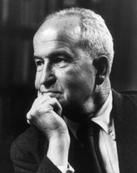
Мотивация достижений
фото
Мотивация достижений – стремление выполнить поставленную задачу, овладеть навыками или идеями, добиться поставленной цели и достичь высокого материального и духовного уровней.
фото
Генри Мюррэй
фото
Высшая школа экономики, Москва, 2016

Slide 9
Мотивация достижений
фото
«Это тест для исследования фантазии и способности к во­ображению. В вашем распоряжении 20 с для того, чтобы рас­смотреть фотографию, и затем 5 мин для того, чтобы соста­вить по ней историю. Каждый раз ставятся одни и те же четыре вопроса. Они должны Вам помочь в короткое время составить полную исто­рию. Старайтесь на каждый вопрос затрачивать около одной минуты. В конце у Вас будет еще немного времени для завер­шения истории, прежде чем будет показана другая картинка. Постарайтесь составить истории так, чтобы они были по возможности живыми и интересными. Не описывайте просто то, что изображено на картинке. Сделайте из нее историю».
фото
фото
Высшая школа экономики, Москва, 2016

Slide 10
Мотивация достижений
Мотив
Надежда на успех
Боязнь неудачи
Уровень притязаний
фото
фото
Он надеется, что мастер никак не прореагирует на ошибку
Ученик прячется, что­бы учитель не вызвал его к доске
Если и на этот раз не получится, я опозорен
Если хочешь выдержать выпускной экзамен, то тебе следует больше стараться
Я наверняка допустил бы та­кую же ошибку!
Ученик испортил деталь
Он хочет создать новый прибор Ученик весь погружен в решение задачи
Он уверен, что его работа завершится успешно
Мастер одоб­ряет образцовое изготовление изделия
Выполнение до­машнего задания доставляет ему удовольствие
фото
Высшая школа экономики, Москва, 2016

Slide 11


Источники мотивации достижений
Почему, несмотря на одинаковые потенциалы, один человек приобретает большую мотивацию к достижениям, чем другой?
фото
фото
Высшая школа экономики, Москва, 2016
фото

Slide 12
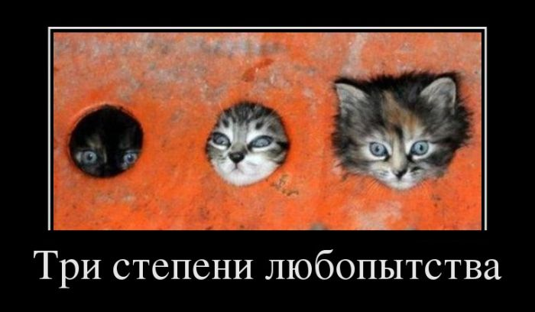
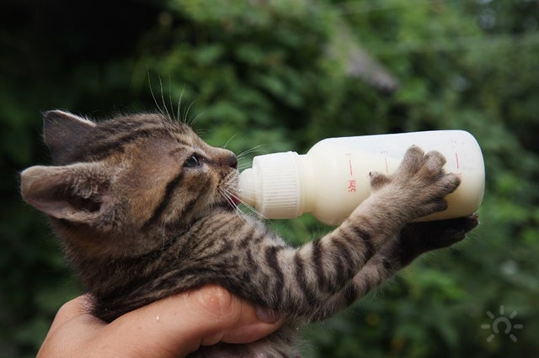
Мотивация достижений
Как нам поощрять внутреннюю мотивацию, зная, что она стимулирует достижения, особенно в ситуациях, когда люди работают самостоятельно?
фото
фото
фото
Высшая школа экономики, Москва, 2016

Slide 13
Внешняя и внутренняя мотивация
фото
Внутренняя мотивация формируется путём интернализации внешней регуляции деятельности
Для формирования и поддержания внутренней мотивации некоторой деятельности необходимо, чтобы эта деятельность вела к удовлетворению трёх базовых потребностей:
потребность в автономии (принимать решения);
потребность в компетентности (быть в чём-то успешным);
потребность в связанности (иметь людей, которые небезразличны человеку и которым небезразличен он).
фото
фото
Высшая школа экономики, Москва, 2016

Slide 14
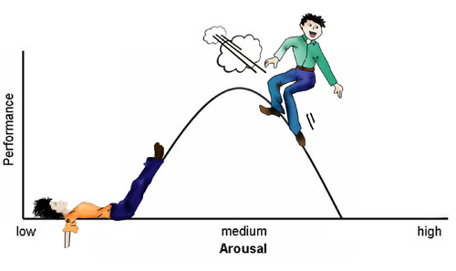
Ищите оптимум
Мотивация достижений
фото
фото
фото
Высшая школа экономики, Москва, 2016

Slide 15
Мотивация достижений
Дуглас Мак-Грегор
Теория X
Теория Y
Работники – ленивые, склонные к ошибкам, мотивированы внешне, им нужен непосредственный руководитель и контроль
При наличии энтузиазма и свободы работники мотивированы на повышение самооценки и склонны проявлять умение и творческий подход к работе
фото
фото
фото
Высшая школа экономики, Москва, 2016

Slide 16
МОТИВАЦИЯ
Уразов Диас ВТИПО 22

